Slide 1
PERSONAS
MyLibrary

Slide 2
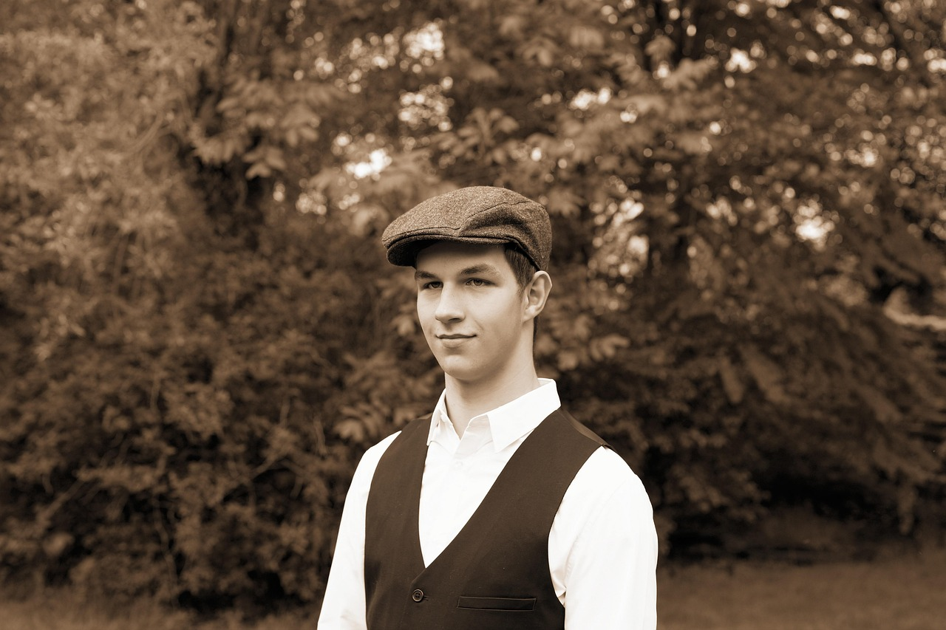
ETÀ 16 STUDIO SAM TREVANO OCCUPAZIONE STUDENTE INDIRIZZO LUGANO DISPOSITIVI TUTTI
LUCA REX
OBIETTIVO TENERE TRACCIA DI LIBRI E ATTIVITÀ TV PREFERENZE FILM, LIBRI E FUMETTI GENERI TUTTI UTILIZZO 1 VOLTA A SETTIMANA
COMPORTAMENTI DIGITALI
PIANIFICA DI PROVARE NUOVI OPERA, VALUTA GLI OPERA GIÀ VISTI
GESTISCE IL GRAFICO CHE MOSTRA IL TEMPO SPESO PER GLI OPERA
UTILIZZA L’APP A CASA, A SCUOLA E FUORI
FRUSTRAZIONI
PIANIFICA DI PROVARE NUOVI OPERA, VALUTA GLI OPERA GIÀ VISTI
GESTISCE IL GRAFICO CHE MOSTRA IL TEMPO SPESO PER GLI OPERA
UTILIZZA L’APP A CASA, A SCUOLA E FUORI

